Slide 1
최단거리2 – 벨만포드, 플로이드
2018-05-06

Slide 2
다익스트라 알고리즘
1:n
너비 우선 탐색을 이용하여 최단거리를 구하는 데 가장 효율적인 알고리즘
O(ElgV)
양, 단방향 모두 사용 가능
음의 가중치 X
음수 사이클 X
음수 간선이 있는 경우, 음수 사이클이 있는 경우 어떻게하지??
벨만포드 알고리즘을 사용해봐!!

Slide 3
벨만포드 알고리즘의 원리
단일 시작점 최단 경로 알고리즘이지만, 음수 간선이 있는 그래프에 대해서도 최단 경로를 찾을 수 있으며 그래프에 음수 사이클이 있어서 최단 거리가 제대로 정의되지 않을 경우 이것도 알려준다.
D[i] = 시작점에서 i로 가는 최단경로
(책에서는 upper[])
모든 간선 e(u, v, c)에 대해서 다음을 검사한다
D[v] = Min(D[v], D[u] + c)
이 과정을 총 V-1번 반복한다.
(최단 경로는 최대 |v|개의 정점을 갖기 때문에 잘 해야 |v|-1개의 간선을 가짐)

Slide 4
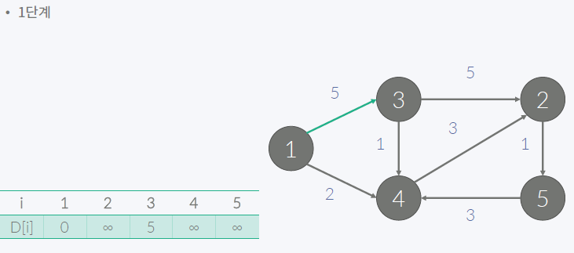
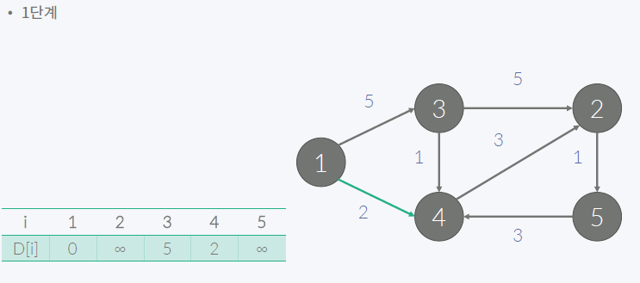
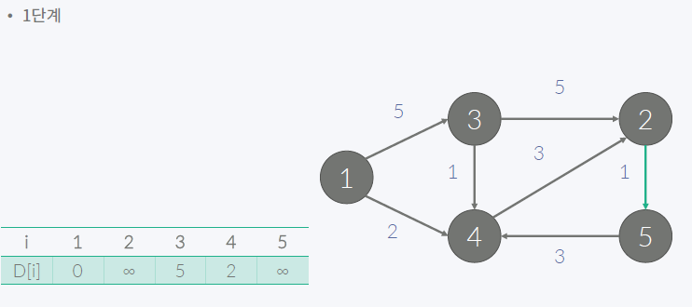
벨만포드 알고리즘의 동작과정

Slide 5
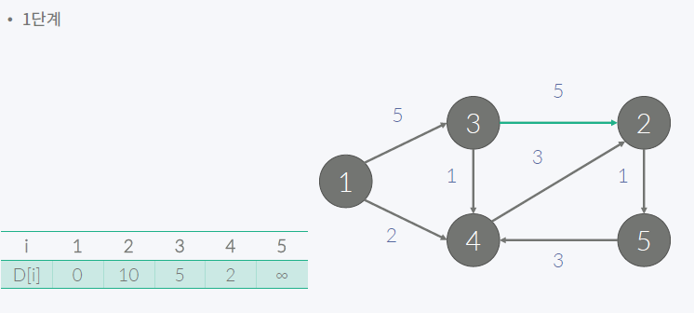

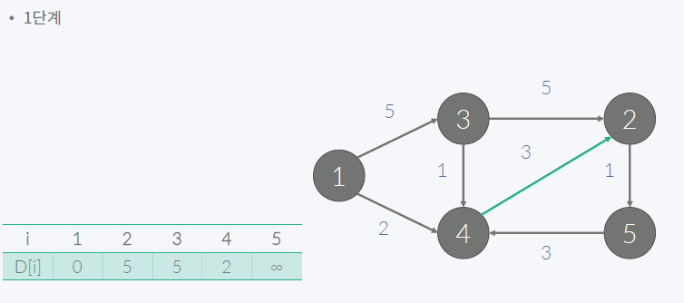

벨만포드 알고리즘의 동작과정

Slide 6
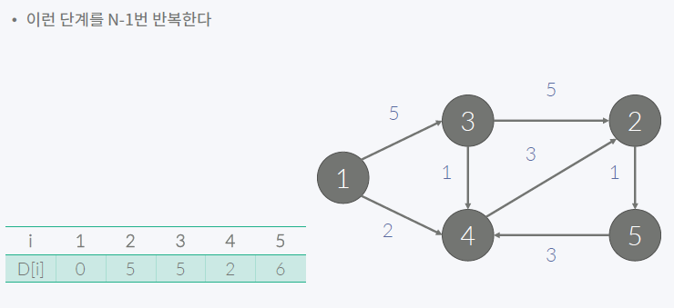
벨만포드 알고리즘의 동작과정

Slide 7
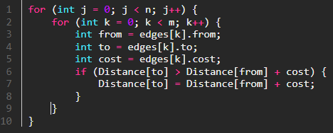
벨만포드 알고리즘
시간 복잡도 : O(VE)
E<=V^2이기 때문에 O(V^3)
가중치가 음수가 있는 경우에도 사용할 수 있다
음수 사이클의 존재 여부를 판정하려면 |V|번 과정을 실행하면 된다

Slide 8
벨만포드 알고리즘
코드 p. 946
for(int iter = 0; iter < V; ++iter)
bool updated
실제 경로 계산하기
각 정점을 마지막으로 완화시킨 간선들을 모은다
빠지기 쉬운 함정
S로부터 어떤 정점 u로 가능 경로가 존재하는 지 확인하고 싶을 때
D[u] < inf –M
M은 적당히 큰 값

Slide 9
문제
타임머신 https://www.acmicpc.net/problem/11657
웜홀 https://www.acmicpc.net/problem/1865

Slide 10
SPFA(Shortest Path Faster Algorithm)
벨만포드의 성능을 향상시킨 알고리즘
최악의 경우에는 벨만 포드의 시간복잡도와 같지만 평균적으로 O(E) 이다
벨만포드의 아이디어와 같은 아이디어이다
벨만포드는 모든 간선에 대해서 업데이트를 진행하고
SPFA는 아래 if문에 의해서 바뀐 정점과 연결된 간선에 대해서만 업데이트를 진행한다.
따라서, 인접 리스트의 구현이 필요하다.

Slide 11
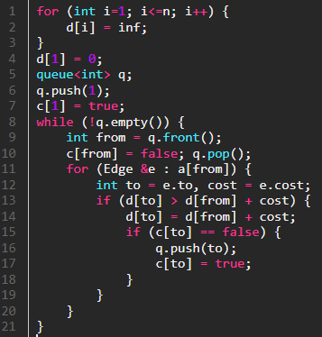
SPFA(Shortest Path Faster Algorithm)
바뀐 정점은 큐를 이용해서 관리하고
큐에 들어가있는지, 안 들어가있는지를 배열을 이용해서 체크한다.

Slide 12
플로이드 알고리즘의 원리
모든 쌍의 최단 경로를 구하는 알고리즘
1~N까지 정점이 있을 때
D[k][i][j] = i~>j로 이동하는 최단 경로
이 때, 중간에 방문할 수 있는 정점은 {1, 2, …, k}
그럼 d[k][i][j]를 구해보자
K가 경로에 없는 경우
D[k-1][i][j]
K가 경로에 있는 경우
D[k-1][i][k] + d[k-1][k][j]

Slide 13
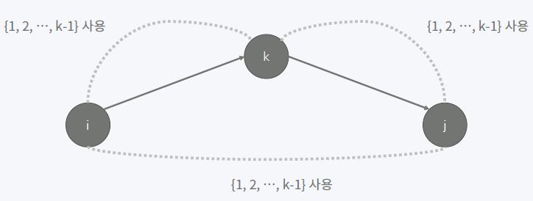
플로이드 알고리즘의 원리
D[k][i][j] = a[i][j] (k==0)
Min(d[k-1][i][j], d[k-1][i][k] + d[k-1][k][j] (k>=1)

Slide 14
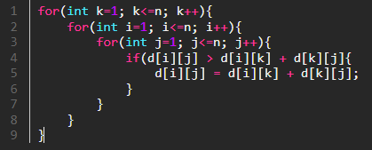
플로이드 알고리즘의 구현
구현할 때는 2차원 배열로 구현
슬라이딩 기법을 이용하여 메모리 사용량을 줄임

Slide 15
플로이드 알고리즘
코드 p.956
Adj[i][i] = 0
플로이드 알고리즘의 최적화
I에서 k로 가는 경로가 있을 때 j에 대한 for문 수행
실제 경로 계산하기
마지막으로 adj[u][v]를 갱신했을 때 사용했던 k값 저장
도달 가능성 확인하기
https://www.acmicpc.net/problem/11403

Slide 16
문제
플로이드 https://www.acmicpc.net/problem/11404
플로이드2 https://www.acmicpc.net/problem/11780
케빈 베이컨의 6단계 법칙 https://www.acmicpc.net/problem/1389
궁금한 민호 https://www.acmicpc.net/problem/1507

